Slide 1


Slide 2
Nazwa zespołu | Data Miejsce | Nazwa zawodów | Wynik/ miejsce | Uwagi
Lutkówka | 08.02.2025 | OZHT Mistrzostwa senior | 1
Lutkówka | 09.02.2025 | Turniej hokeja na hali dzieci | 2 miejsce
Brzeziny | 26.04.2025 | OZHT Młodzik i dzieci | 3 miejsce – dzieci 2 miejsce - młodzik
Skierniewice | 17.05.2025 | OZHT Młodzik i dzieci | 2 miejsce – dzieci 3 miejsce - młodzik
Rypin | 25.05.2025 | OZHT Młodzik i dzieci | 3 miejsce – dzieci 2 miejsce - młodzik
Siemianowice Śląskie | 31.05.2025 | Liga kat. Junior Młodszy | 2 miejsce

Slide 3
Nazwa zespołu | Data Miejsce | Nazwa zawodów | Wynik/ miejsce | Uwagi
Skierniewice | 07.06.2025 | Liga Junior Młodszy | 4 miejsce
Tarnowskie Góry | 08.06.2025 | Liga Junior Młodszy | 2 miejsce
Skierniewice | 15.06.2025 | Mistrzostwa OZHT Młodzik i dzieci - FINAŁ | 3 miejsce – dzieci 2 miejsce - młodzik

Slide 4
Nazwa zespołu | Data Miejsce | Nazwa zawodów | Wynik/ miejsce | Uwagi
Warszawa | 19.07.2025 | Senior Warsow hokey | 3 miejsce
Skierniewice | 20.09.2025 | Liga Junior Młodszy (Rypin) | 2:0 (zwycięstwo)
Brzeziny | 11.10.25 | OZHT dzieci | 2 miejsce
Skierniewice | 16.11.2025 | OZHT Młodzik i dzieci | 2 miejsce – dzieci 1 miejsce - młodzik
Rypin | 15.11.2025 | OZHT dzieci | 1 miejsce - dzieci
Brzeziny | 6.12.2025 | OZHT Młodzik i dzieci | 2 miejsce - dzieci 3 miejsce - młodzik
Brzeziny | 13.12.2025 | OZHT Młodzik i dzieci | 2 miejsce – dzieci 2 miejsce - młodzik

Slide 5
Dodatkowe informacje
Zespół juniorów młodszych UKS Lutkówka w rundzie jesiennej brał udział w Eliminacjach do Ogólnopolskiej Olimpiady Młodzieży ( Mistrzostwa Polski ), w grupie Łódzkiej
Aktualnie zajmuje 2 miejsce
3 zawodników UKS Lutkówka powołano do Kadry Wojewódzkiej Młodzików

Slide 6
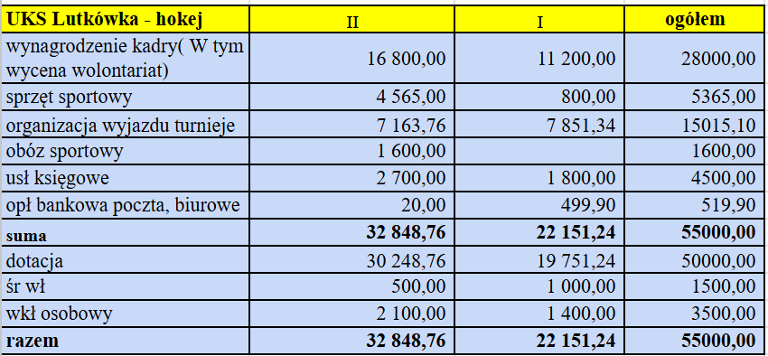
Wykorzystanie dotacji UKS Lutkówka 2025r.

Slide 7
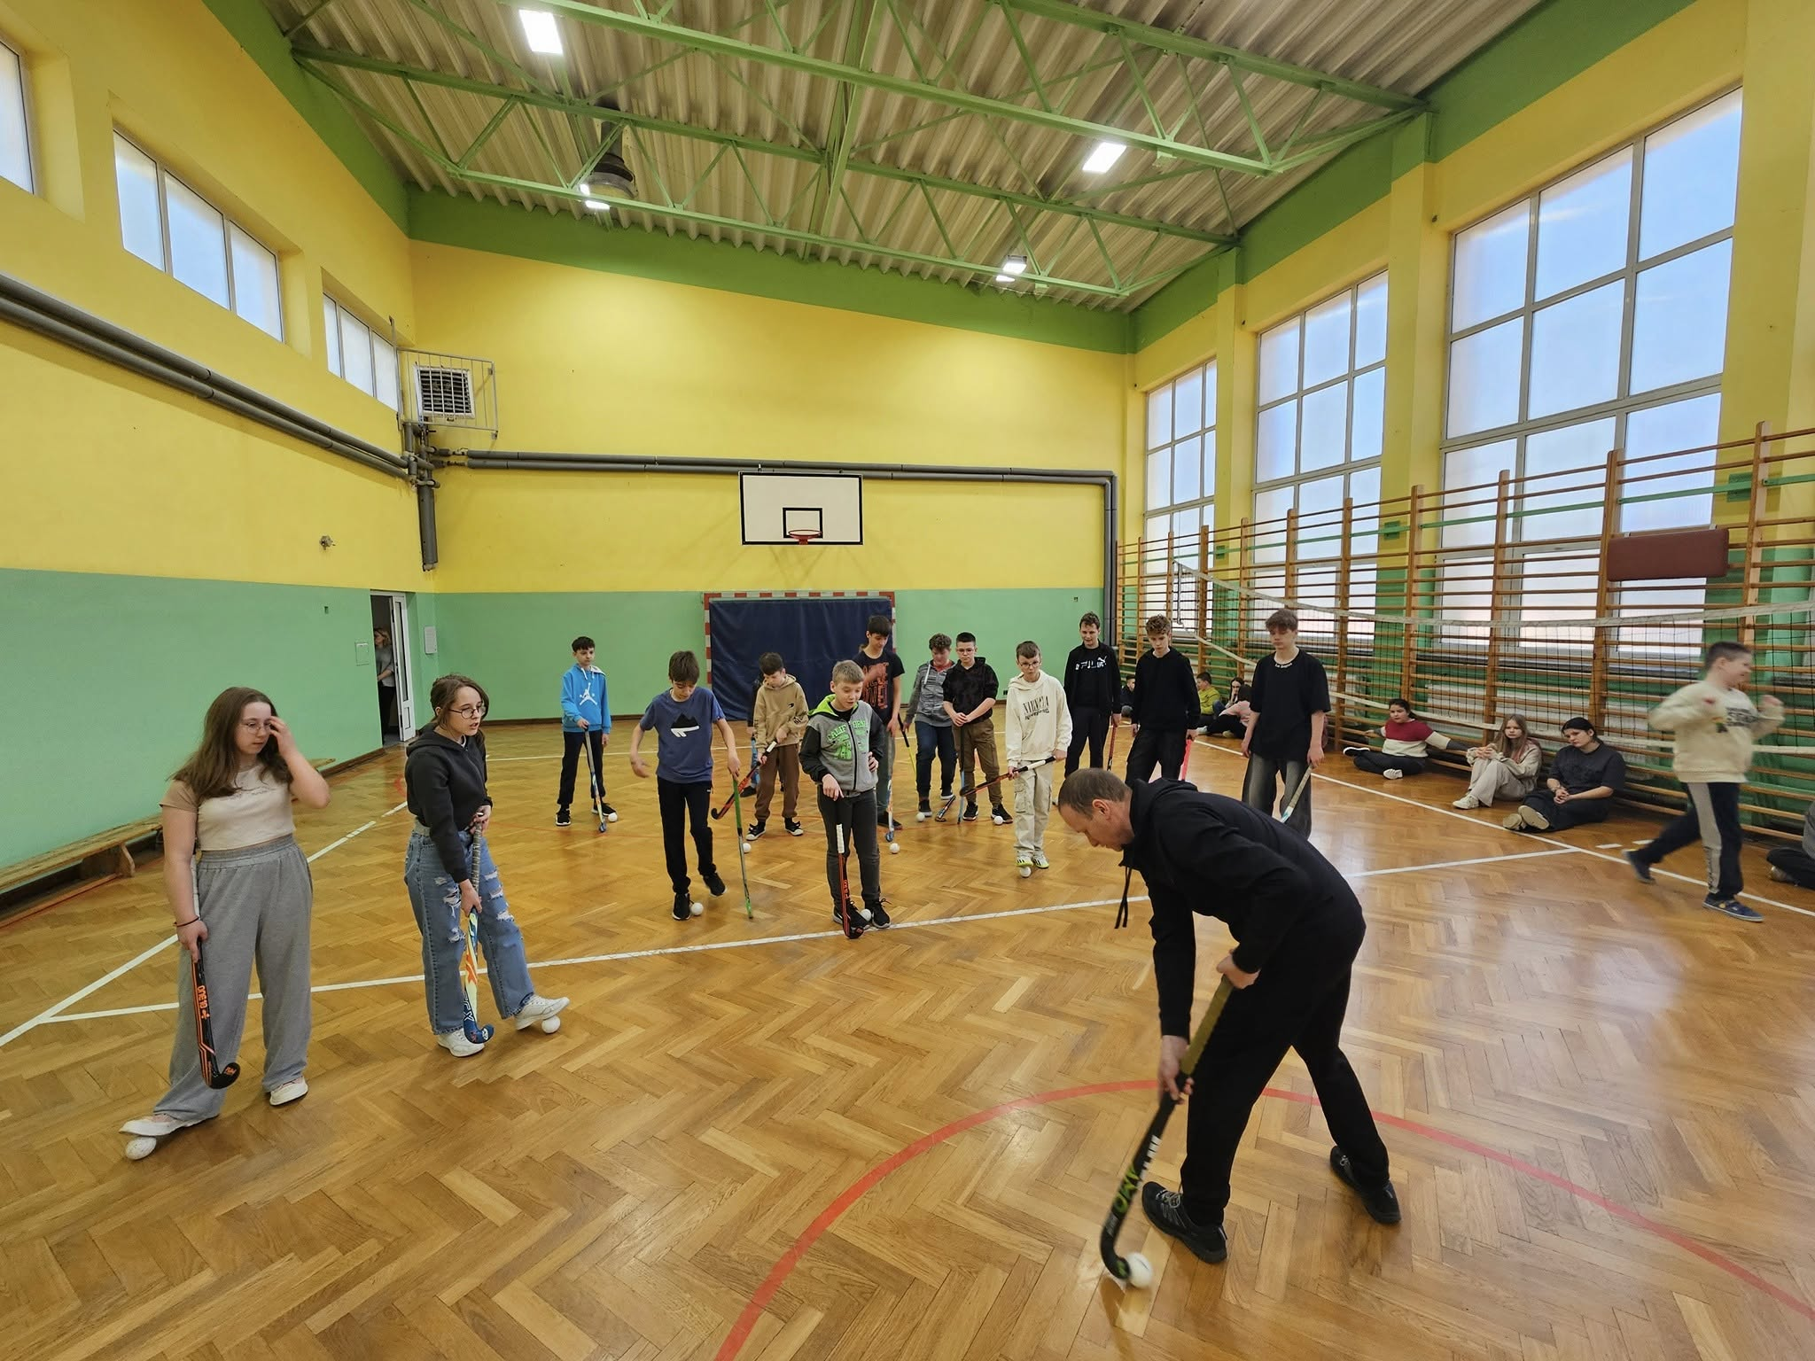
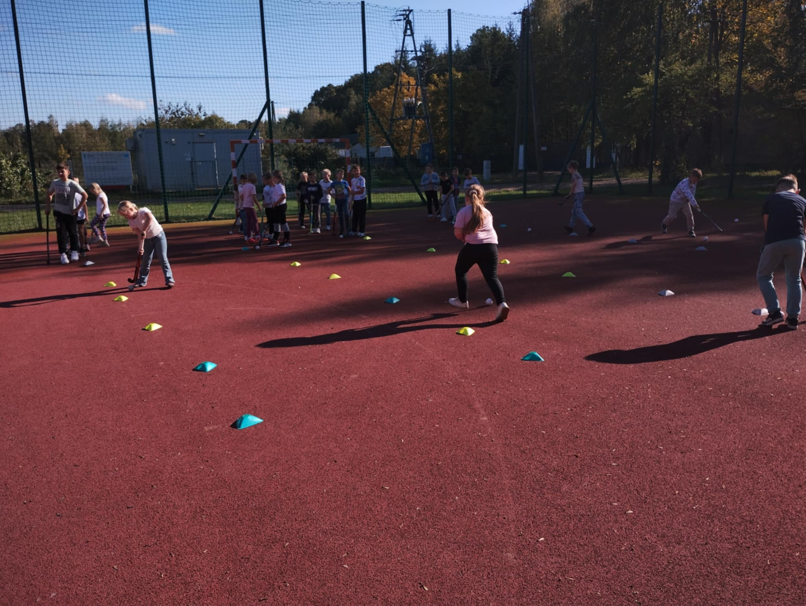
Zajęcia w Osuchowie i Piekarach

Slide 8
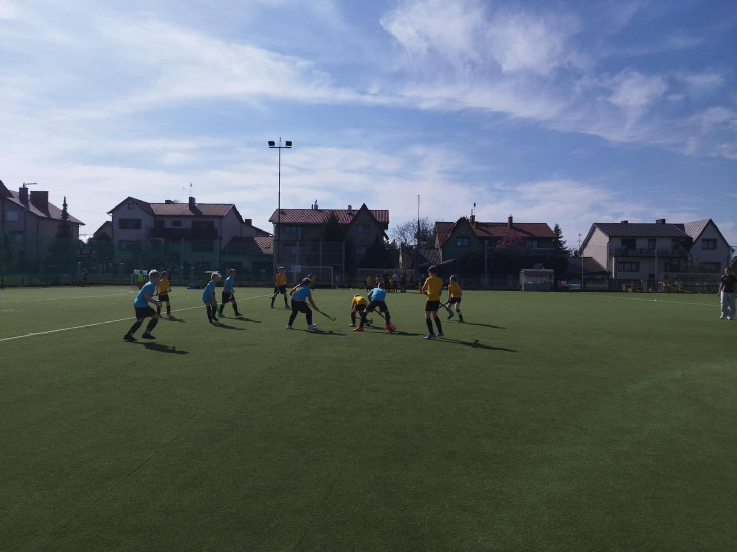
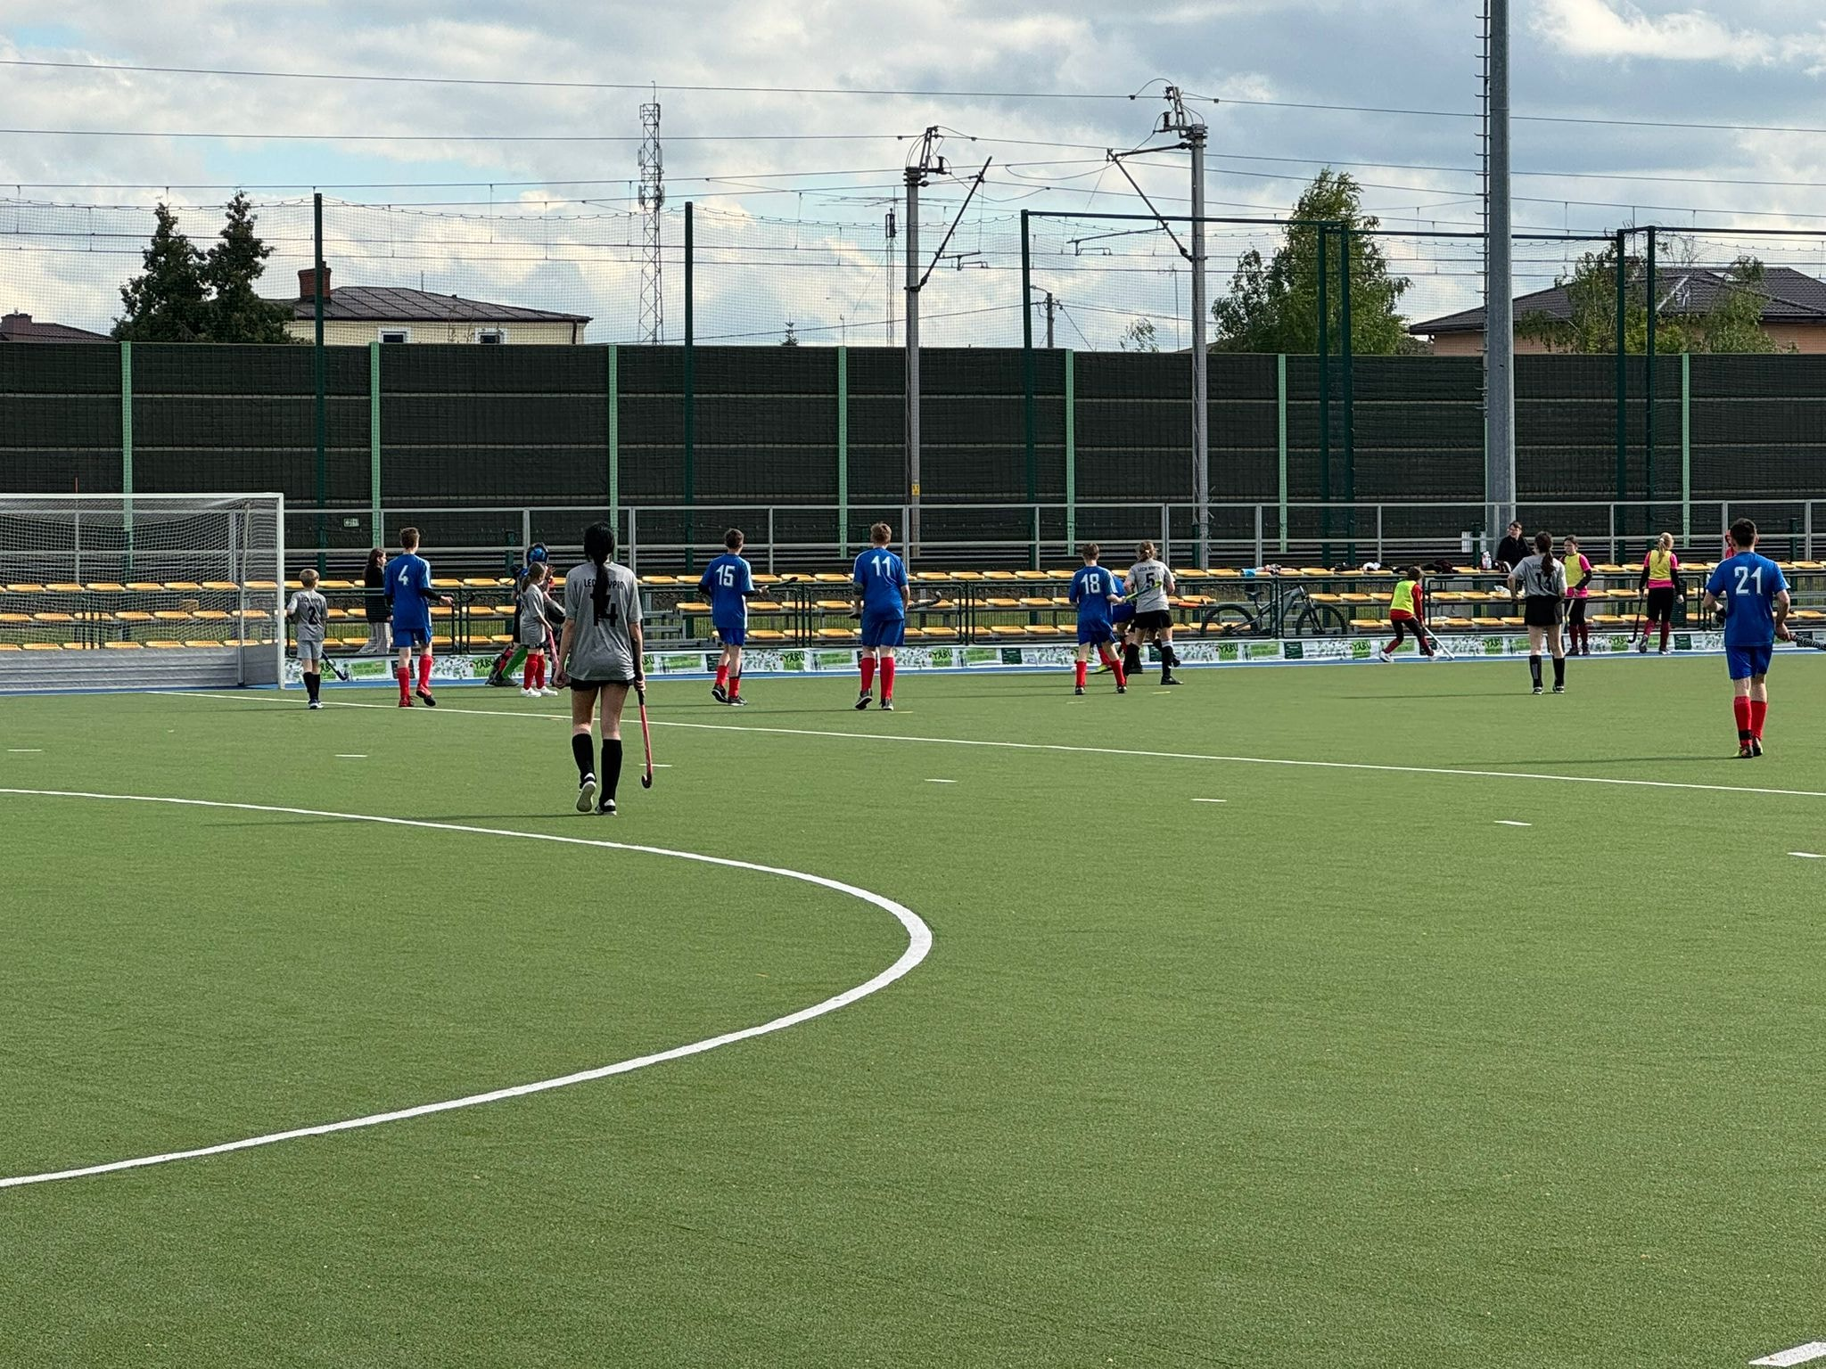
Turniej dzieci Brzeziny oraz Turniej Młodzik Skierniewice

Slide 9
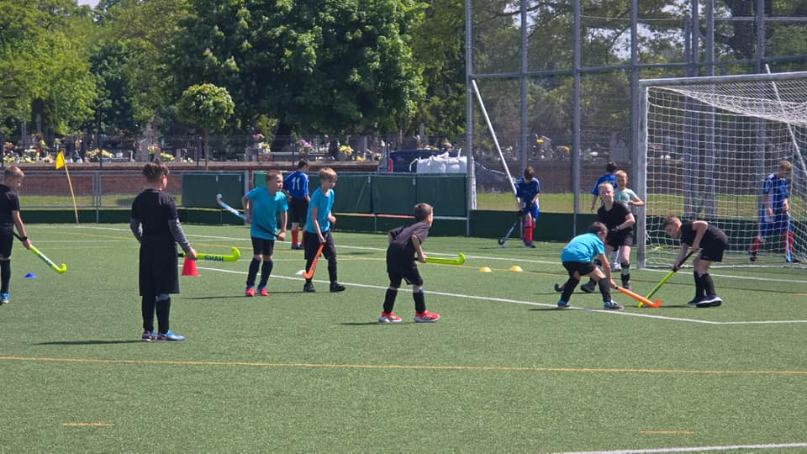
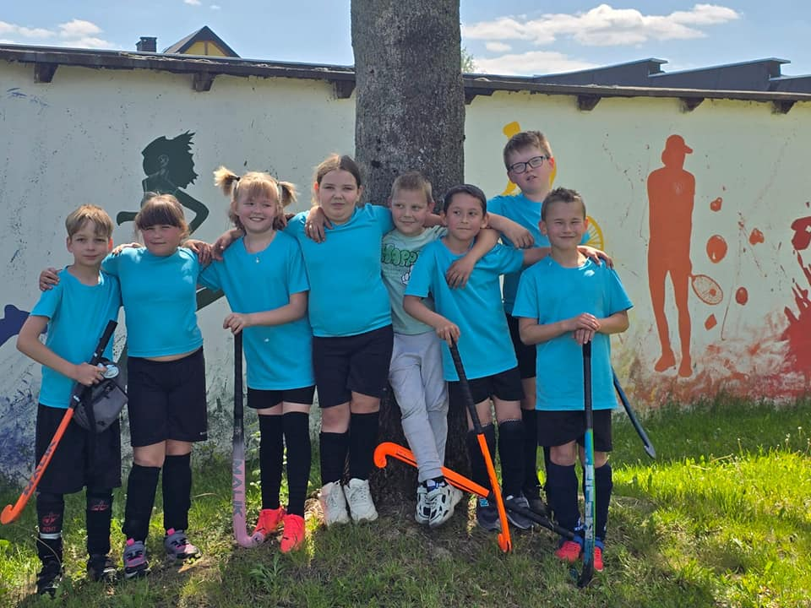
Turniej Dzieci Rypin

Slide 10
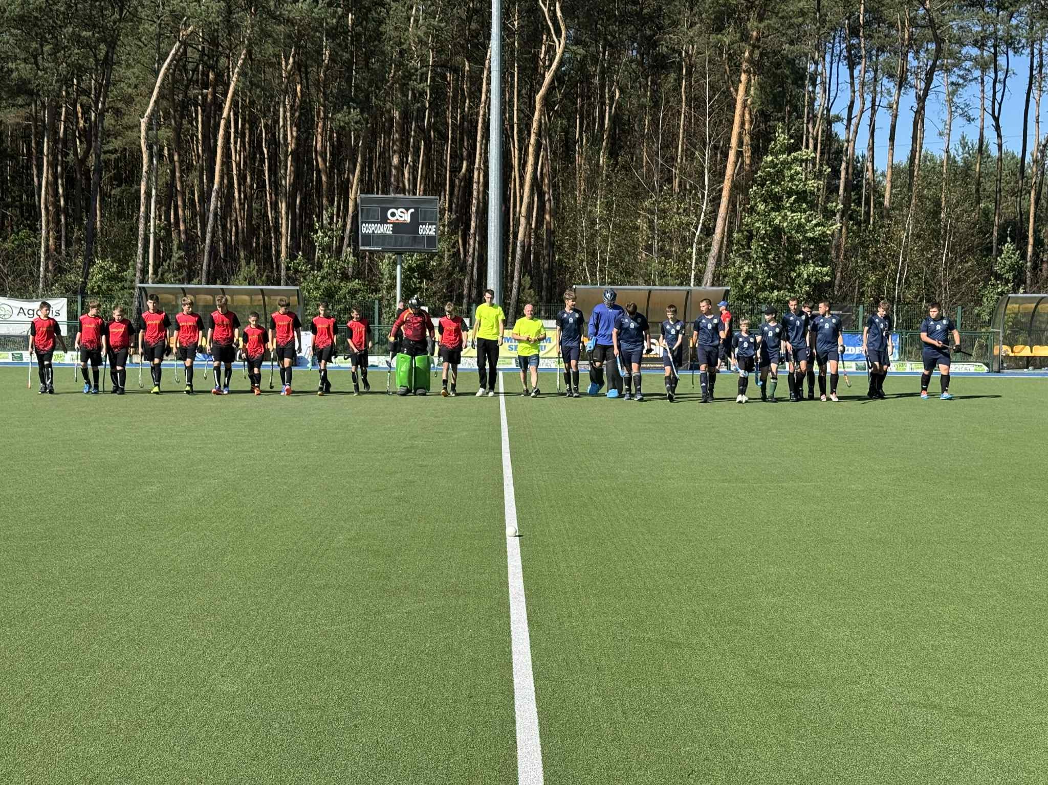
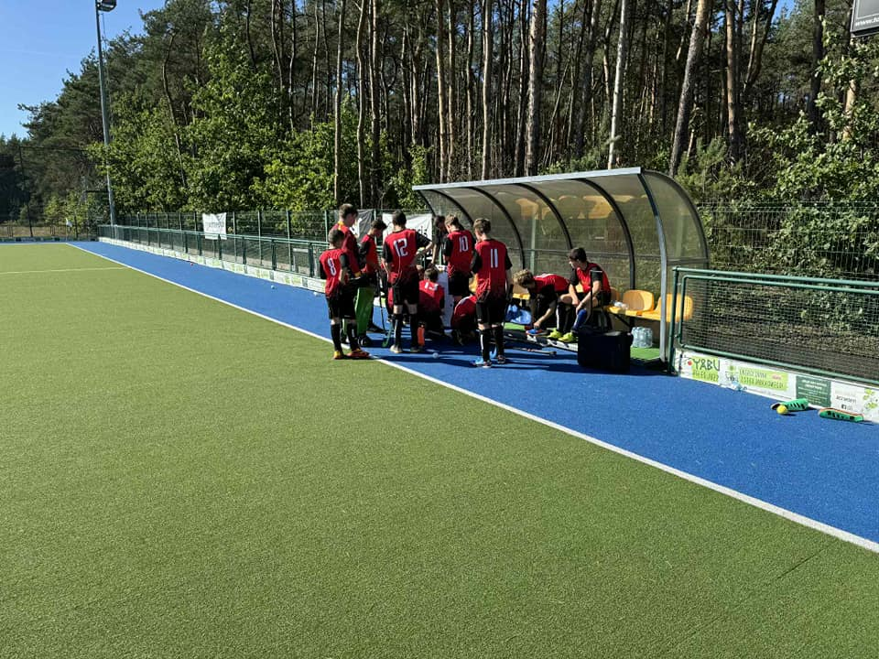
Mecz ligowy UKS Lutkówka – UKS LECH Rypin

Slide 11
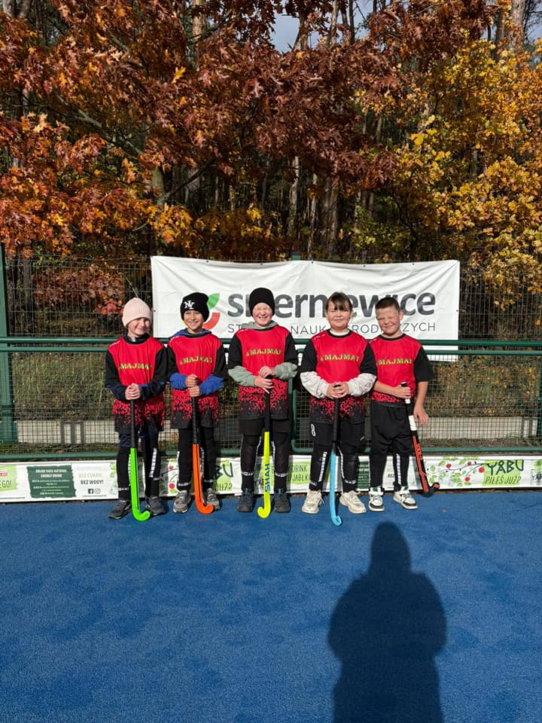
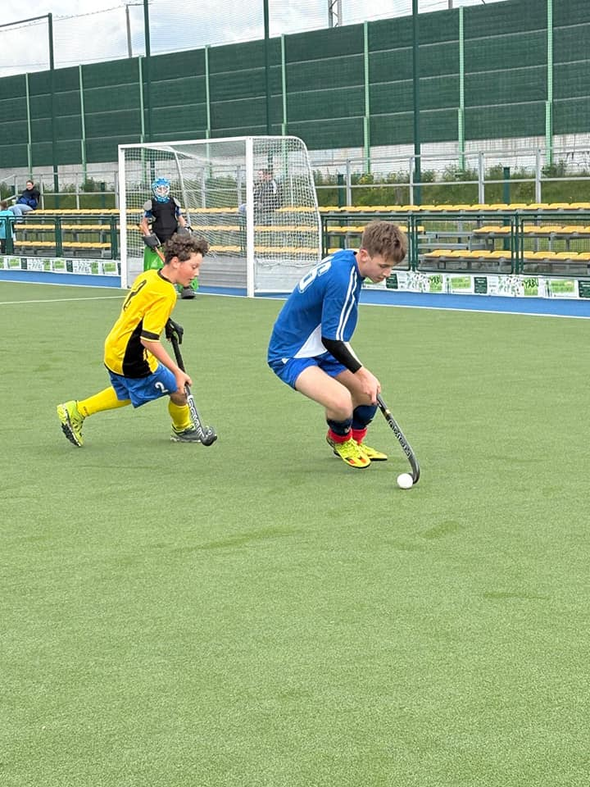
Turniej Skierniewice

Slide 12
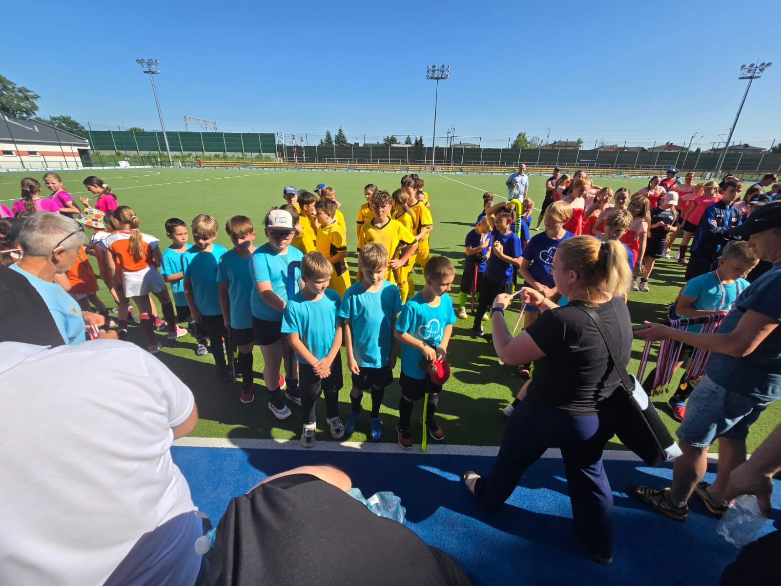
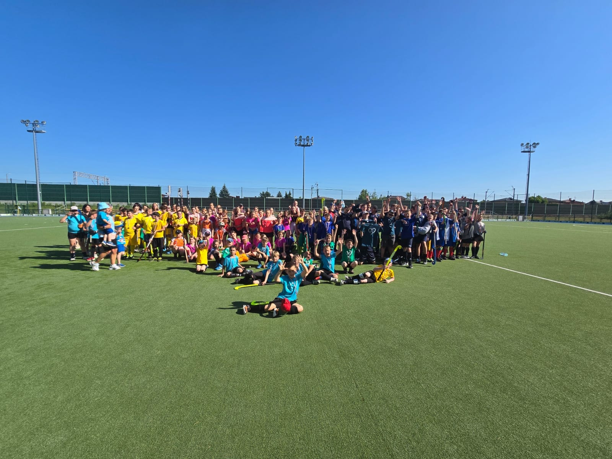
Turniej Finałowy OZHT Łódź

Slide 13
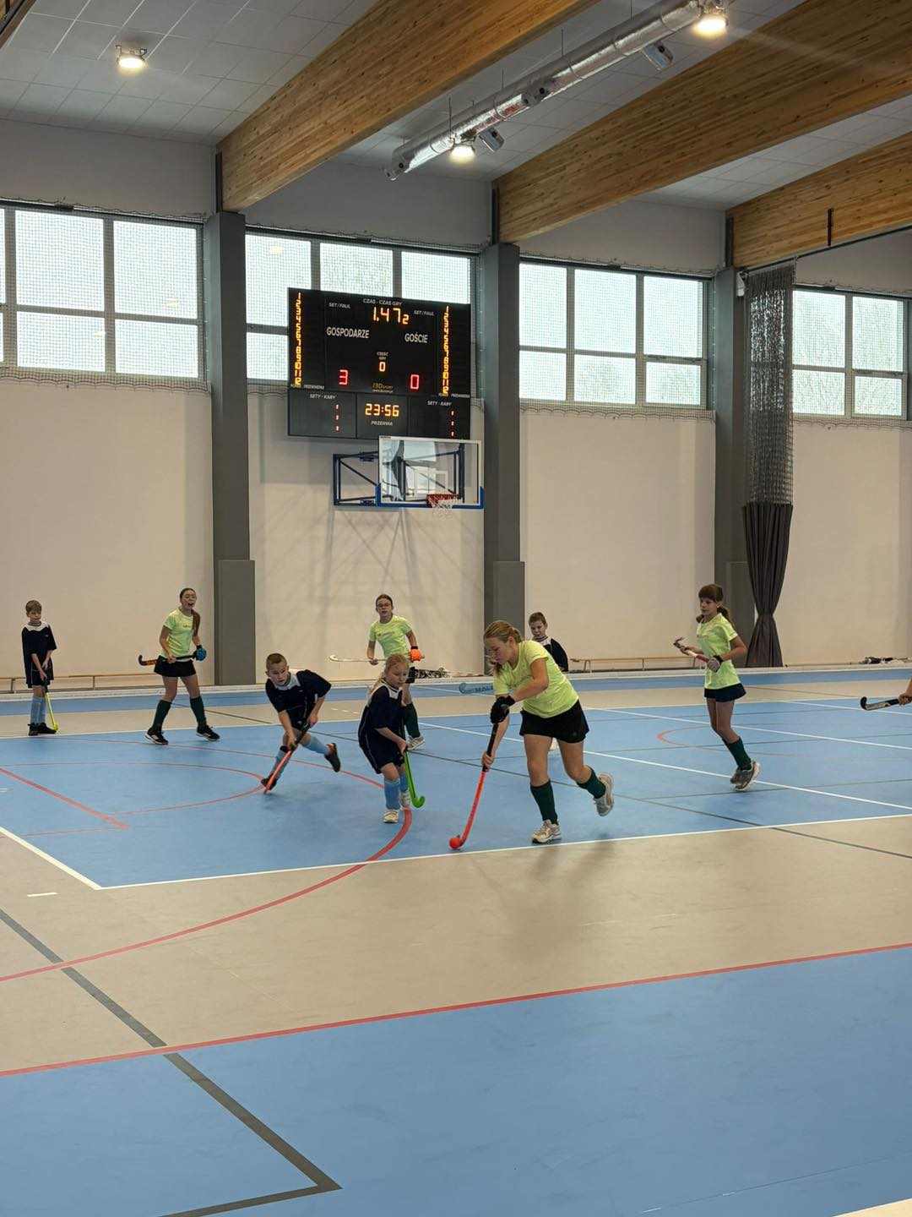
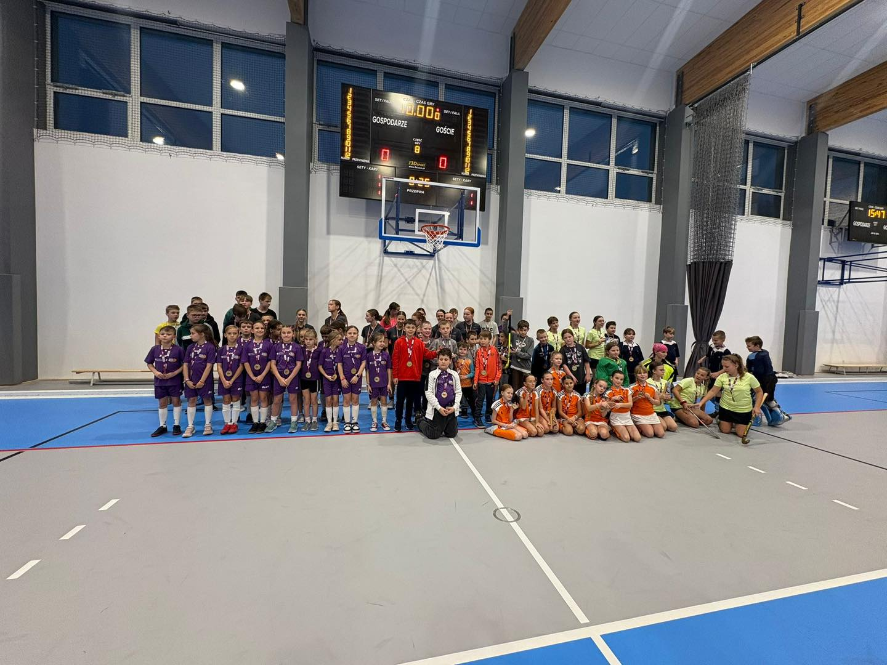
Turniej w ramach HokejManii

